Slide 1
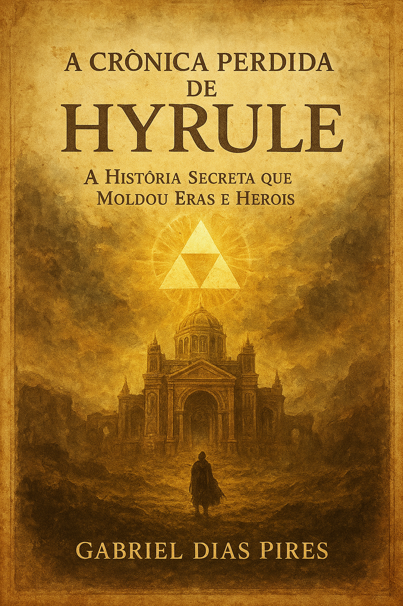

Slide 2
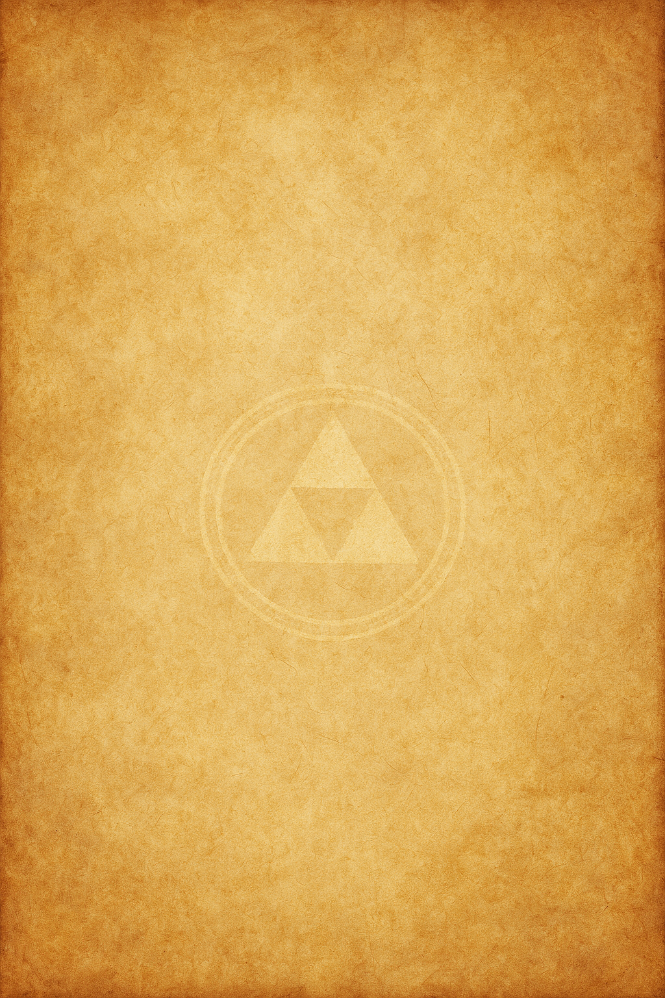
O Reino que Vive Além do Tempo
Hyrule não é apenas um lugar. É um ciclo eterno. Sempre que o mal desperta… um herói renasce… e uma deusa reequilibra o destino.
Neste ebook você vai entender a linha do tempo mais famosa do mundo de The Legend of Zelda de um jeito simples, direto e fácil de lembrar.
Aqui você vai ver a ordem cronológica dos principais jogos, e curiosidades para ajudar a fixar cada era.

Slide 3
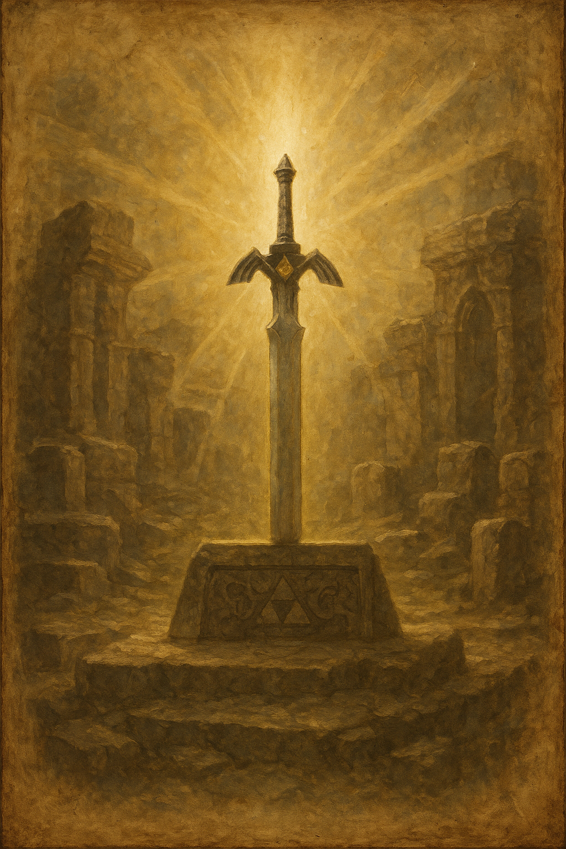
A PRIMEIRA ERA: ONDE TUDO COMEÇA

Slide 4
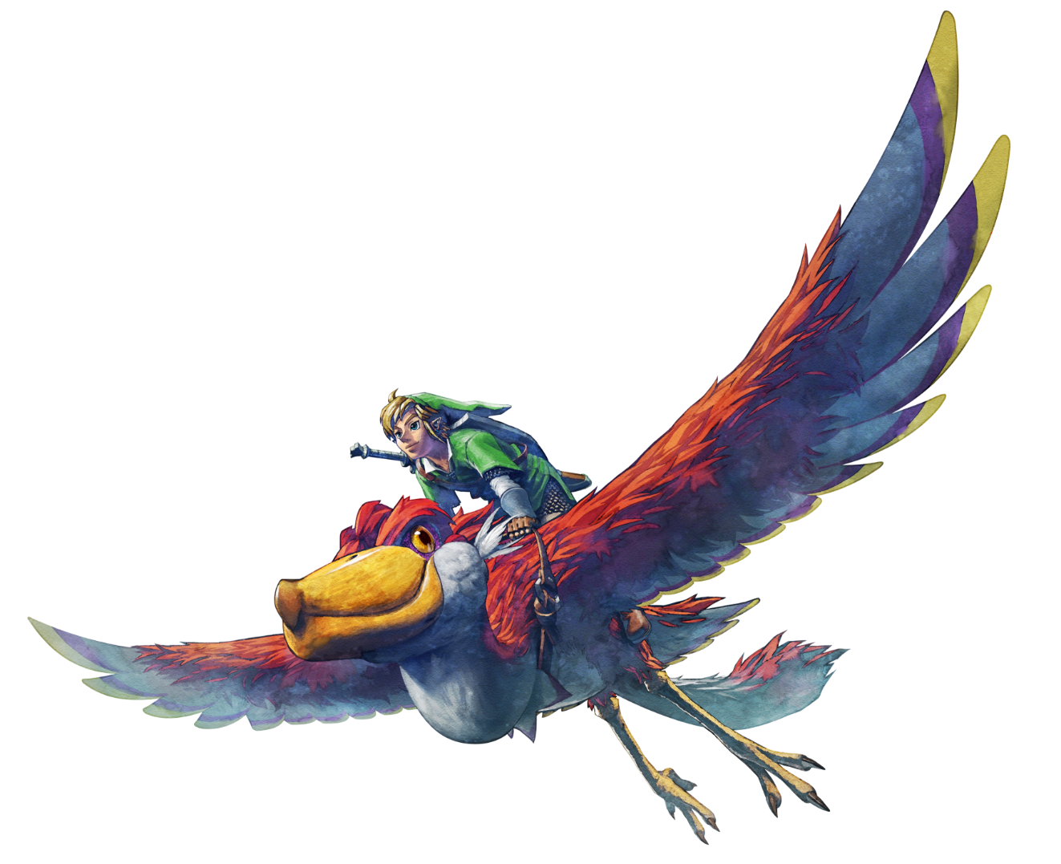
A PRIMEIRA ERA: ONDE TUDO COMEÇA
Skyward Sword – A Origem da Lenda.
O início absoluto. Aqui temos a criação do ciclo Zelda / Link / Ganondorf.
A Master Sword nasce. A ideia do “eterno retorno” nasce aqui.
Curiosidade Simples
Skyward Sword é o jogo mais antigo do universo Zelda.

Slide 5
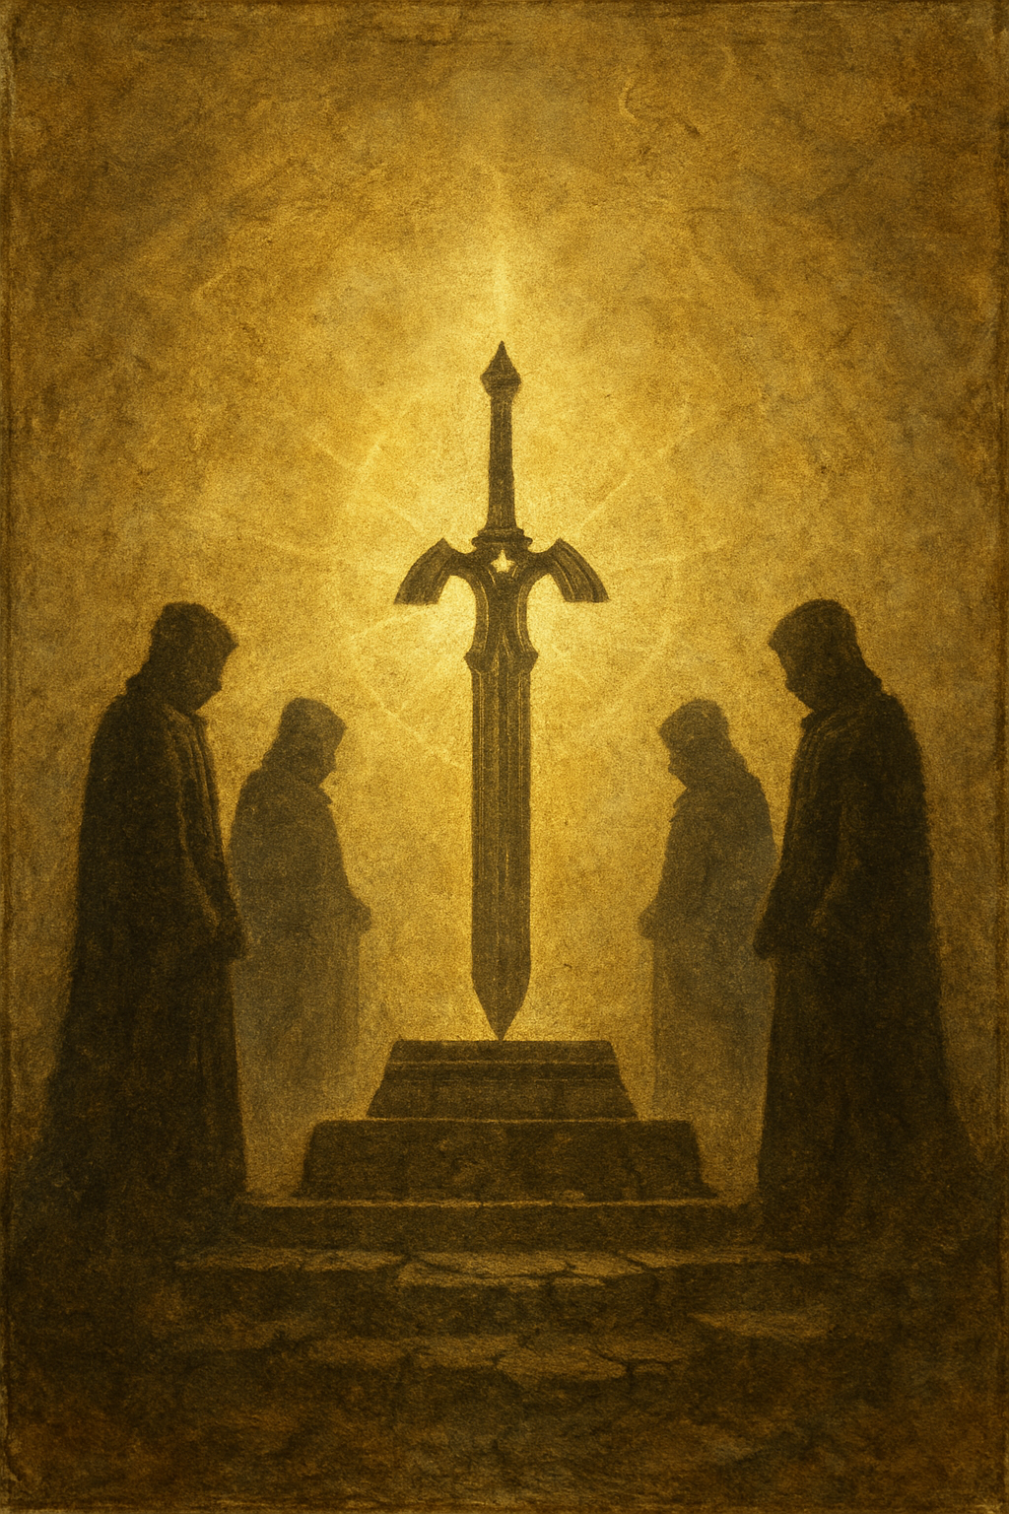
A ERA ANTIGA DO PODER PEQUENO

Slide 6
A ERA ANTIGA DO PODER PEQUENO
The Minish Cap – Os Minish e o Forjamento
Uma era pacífica com um toque mágico. Os Minish (povo minúsculo) ajudam a criar itens lendários que mais tarde se tornam peças chaves da história.
Four Swords – Divisão do Herói
Link aqui pode se dividir em 4 cópias para enfrentar o mal.
É onde nasce o grande antagonista Vaati.
Curiosidade Simples
Este é o primeiro jogo que mostra Link se multiplicando como mecânica central.

Slide 7
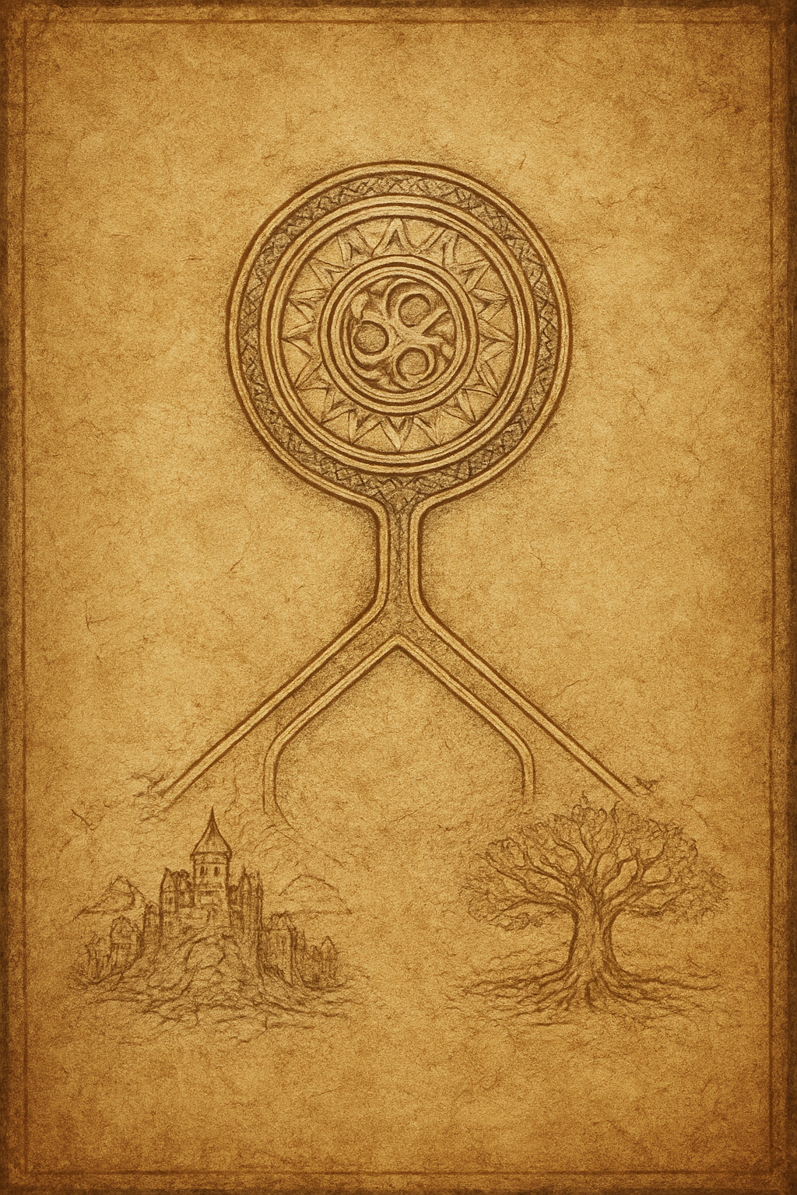
O PONTO QUE FATIU O DESTINO

Slide 8
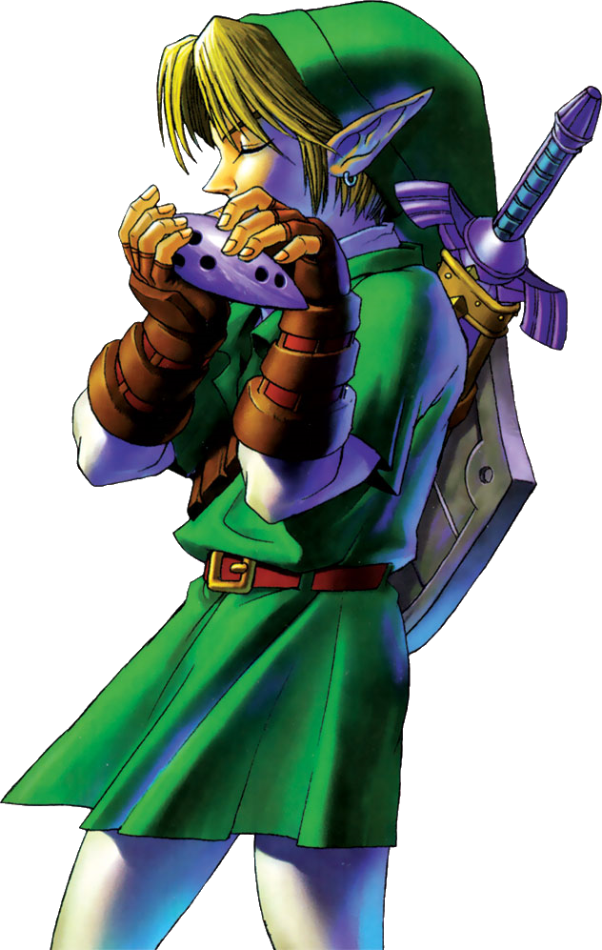
O PONTO QUE FATIU O DESTINO
Ocarina of Time – O Divisor da Realidade
O jogo que muda tudo.
Aqui que o tempo é quebrado e as eras se fragmentam.
É o jogo mais influente da timeline.
Curiosidade Simples
Ocarina não só define a história… mas define o “tipo” de Zelda moderno.

Slide 9
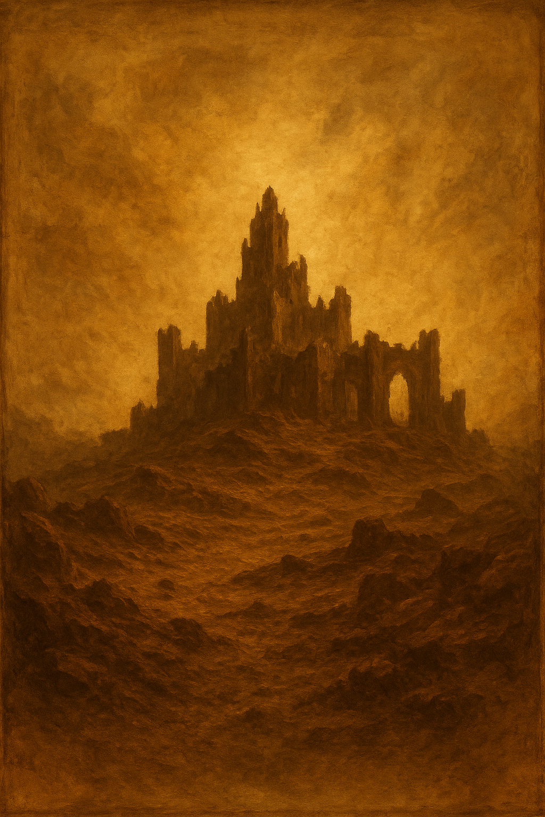
NOVO CICLO DE QUEDA E SOBREVIDA

Slide 10
NOVO CICLO DE QUEDA E SOBREVIDA
A Link to the Past – A Era Pós-Colapso
Após grandes guerras e caos… Hyrule entra numa era quebrada e mais densa.
É o retorno do mundo visto pelo lado clássico.
Link’s Awakening – O Reino que Não é Reino
Aqui Link está em uma realidade onírica.
É um dos jogos mais metafóricos da franquia.
Oracle of Ages / Seasons – A Dupla Jornada
Dois jogos que se conectam entre si. Ambos mostram Link viajando entre mundos e manipulando eras diferentes.
Curiosidade Simples
É possível conectar os dois games via códigos secretos.

Slide 11
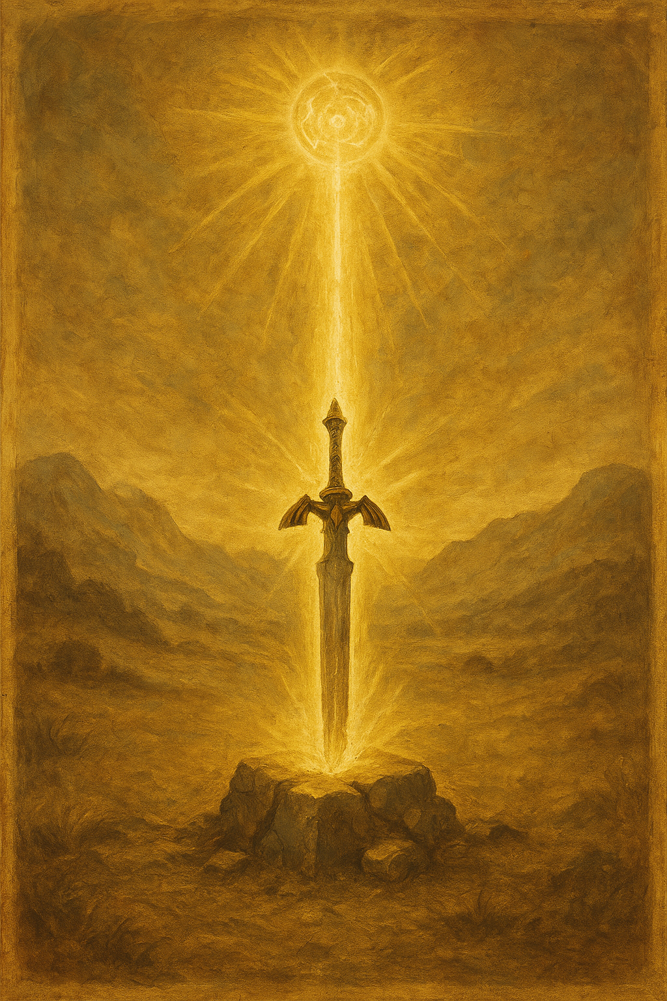
A ERA FINAL E UNIFICADA

Slide 12
A ERA FINAL E UNIFICADA
The Legend of Zelda (NES) – A Hyrule Mais Selvagem
Este é o início da decadência que leva Hyrule ao caos puro.Poucos controles.
Mundo bruto.
The Adventure of Link – A Expansão do Destino
Link precisa proteger mais do que o reino… precisa proteger o ciclo.
Breath of the Wild – A Era da Ruína e Renascimento
Milhares de anos depois, tudo converge. Esta é a era final aceita como “pós tudo”.
Tears of the Kingdom – O Eco que Fecha o Círculo
Aqui vemos o impacto pós BOTW e uma das maiores revisões de história do passado de Hyrule.
Curiosidade Simples
BOTW e TOTK são o maior salto de liberdade da série.

Slide 13

Agradecimentos
Obrigado por ler até aqui
Esse Ebook foi gerado por IA, e diagramado por humano.
.............................................................................................................
Esse conteúdo foi gerado com fins didáticos de construção, não foi realizado uma validação cuidadosa humana no conteúdo e pode conter erros gerados por uma IA.
Gabriel-Dias-Pires/E-book-Zelda-: História de Hyrule

